Slide 1
《操作系统实验》
进程调度 – 2
云南大学信息学院
杨旭涛
2021年11月15日

Slide 2
任务1
模拟实现轮转法进程调度
  系统中的每个进程用一个进程控制块PCB表示
  将多个进程按输入顺序排成就绪队列
  按链表顺序依次调度每一个进程执行一个时间片，进程每运行一次则“已运行时间”加1
  若某进程“要求运行时间”==“已运行时间”，则将其状态置为“结束”，并退出队列
  运行程序，显示每次调度时被调度运行的进程名称，以及各进程控制块的动态变化过程

Slide 3
PCB
有四个进程的就绪队列
进程id
要求运行时间
已运行时间
状态(就绪|结束)
NEXT指针
head
1
2
3
4
2
2
1
3
0
0
0
0
初始状态
R
R
R
R
next
next
next
next
head
1
2
3
4
2
2
1
3
p1运行
1
0
0
0
R
R
R
R
next
next
next
next
head
1
2
3
4
2
2
1
3
p2运行
1
1
0
0
R
R
R
R
next
next
next
next
head
1
2
3
4
2
2
1
3
p3运行
p3结束
1
1
1
0
R
R
R
R
怎样删除一个节点？
next
next
next
next
head
1
2
3
4
2
2
1
3
p4运行
1
1
1
1
R
R
E
R
next
next
next
next

Slide 4
head
1
2
3
4
2
2
1
3
p1运行
p1结束
2
1
1
1
R
R
E
R
next
next
next
next
删除第一个节点，需要做哪些工作？
head
1
2
3
4
2
2
1
3
p2运行
p2结束
2
2
1
1
E
R
E
R
next
next
next
next
head
1
2
3
4
2
2
1
3
2
2
1
2
p4运行
E
E
E
R
next
next
next
next
head
1
2
3
4
2
2
1
3
p4运行
p4结束
2
2
1
3
E
E
E
R
next
next
next
next
1
2
3
4
2
2
1
3
2
2
1
3
E
E
E
E
next
next
next
next

Slide 5
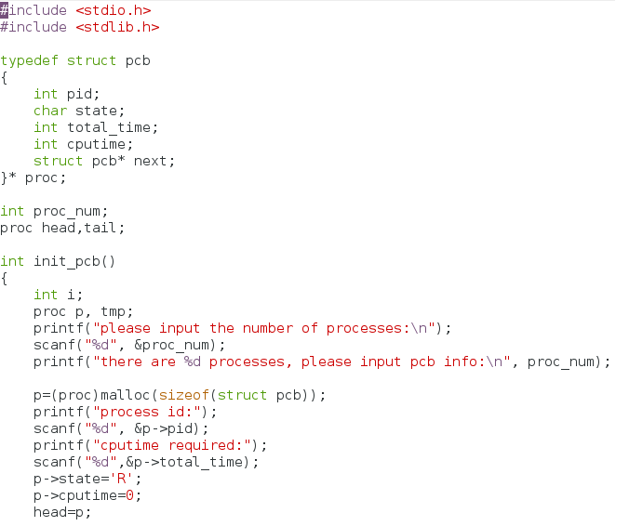
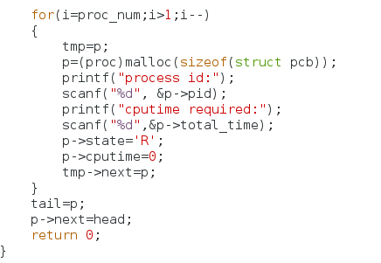
参考程序
进程控制块PCB
初始化就绪队列：
为各进程创建pcb
将各pcb排成循环链表
队尾PCB链到队头PCB
初始化第一个PCB

Slide 6
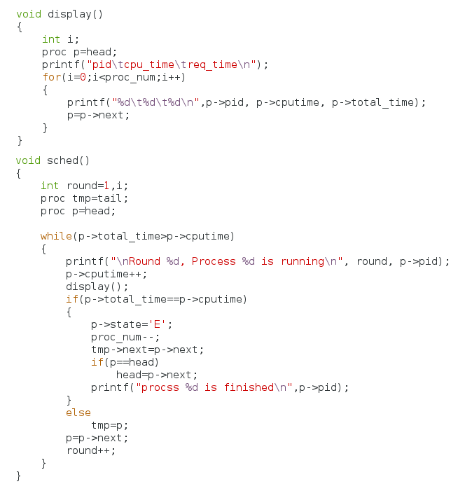
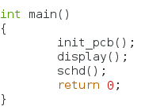
显示就绪队列中各进程pcb中存储的信息
轮转调度法
如果一个进程的“已运行时间”==“要求运行时间”，则该进程执行完毕，将其pcb移出就绪队列
如果要删除的是队头第一个节点
选择就绪队列中的下一个进程

Slide 7
任务2
编写基于动态优先级的进程调度算法
  由用户输入每个进程的名称、要求运行时间、优先级（整数表示，数值越大，优先级越高）
  每次调度优先级最高的就绪进程
  进程每运行一次，则优先级减1
  若某进程“要求运行时间” ==“已运行时间”，则将其状态置为“结束” ，并退出队列
  运行程序，显示每次调度时被调度运行的进程名称，以及各进程控制块的动态变化过程

Slide 8
提示
进程id
优先级
要求运行时间
已运行时间
状态(就绪|结束)
NEXT指针
PCB中增加一个字段表示优先级
就绪队列中的各PCB按优先级由高到低排序
  每次将新的PCB加入队列时，根据其优先级大小链到合适的位置
  调度时从队列头取出一个PCB
  运行一个时间片之后，该PCB的优先级-1，再放回队列

